Slide 1

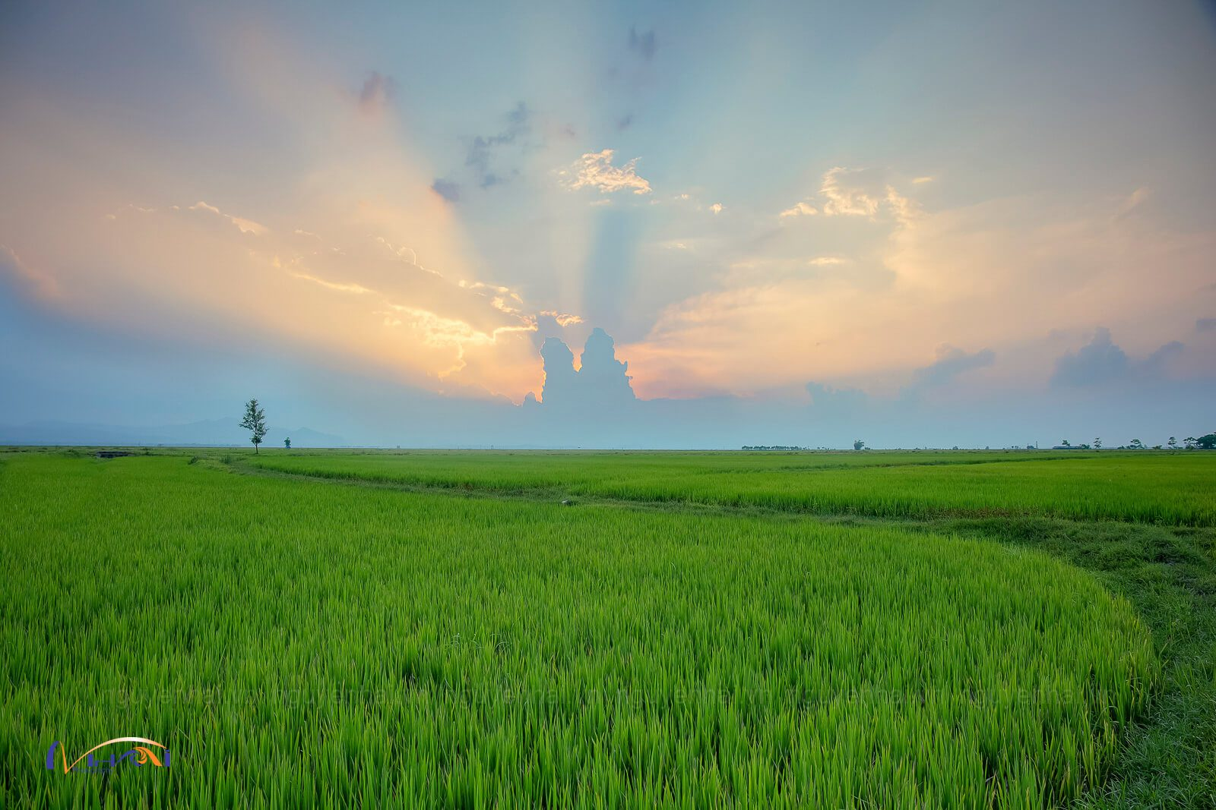
TRƯỜNG ĐẠI HỌC THỦY LỢI
MÔN HỌC - HỆ THỐNG THÔNG MINH
Đề tài: An Explainable Intelligent System
For Plant Disease Severity Assessment
using Fuzzy Inference
Giảng viên hướng dẫn: TS. Trần Mạnh Tuấn
Học viên Nhóm 14
Trần Khánh Trang - 32CNTT21 - 248218749 Hoàng Quốc Việt - 33CNTT21 - 2582019033
Trần Đình Thuận - 33CNTT21 - C2251262648
Hà Nội, tháng 6 năm 2026

Slide 2
TRƯỜNG ĐẠI HỌC THỦY LỢI
MÔN HỌC: HỆ THỐNG THÔNG MINH
LỜI CẢM ƠN
Nhóm học viên xin chân thành cảm ơn TS. Trần Mạnh Tuấn đã tận tình giảng dạy, hướng dẫn và truyền đạt những kiến thức quý báu trong quá trình học tập và thực hiện bài tập lớn.
Những kiến thức và sự định hướng của Thầy là nền tảng quan trọng giúp nhóm học viên hiểu rõ hơn về các phương pháp xây dựng hệ thống thông minh và hoàn thành đề tài “An Explainable Intelligent System for Plant Disease Severity Assessment using Fuzzy Inference”.
Mặc dù đã nỗ lực nghiên cứu và thực hiện, báo cáo khó tránh khỏi hạn chế. Nhóm rất mong nhận được những ý kiến chỉ dẫn và góp ý từ Thầy để tiếp tục hoàn thiện, đồng thời nâng cao kiến thức và năng lực nghiên cứu của mình.

Slide 3
Phần Mở Đầu
🌱 Lý Do Chọn Đề Tài
🎯 Mục Tiêu Hệ Thống
🔬 Phạm Vi Nghiên Cứu
Dịch bệnh cây trồng gây ảnh hưởng lớn đến năng suất nông nghiệp.
Các mô hình AI truyền thống thiếu khả năng giải thích, trong khi mức độ bệnh thường có ranh giới mờ và khó biểu diễn bằng logic nhị phân.
Vì vậy, đề tài lựa chọn hướng tiếp cận kết hợp AI và Fuzzy Inference để xây dựng hệ thống đánh giá bệnh cây có khả năng giải thích.
Mục tiêu chung: Xây dựng hệ thống thông minh có khả năng giải thích để đánh giá mức độ nghiêm trọng của bệnh cây, kết hợp nhận dạng bằng AI và suy luận mờ (Fuzzy Inference).
Mục tiêu cụ thể:
• Số hóa tri thức chuyên gia dưới dạng tập mờ và luật suy luận.
• Xây dựng bộ suy diễn mờ đánh giá mức độ bệnh từ dữ liệu đầu vào.
• Giải thích kết quả thông qua các luật được kích hoạt và ngôn ngữ tự nhiên.
• Phát triển giao diện trực quan, dễ sử dụng và có khả năng mở rộng..
Đối tượng nghiên cứu: Bệnh trên lá lúa với các lớp: Healthy (Khỏe mạnh), Blast (Đạo ôn), Brownspot (Đốm nâu), Bacterial Blight (Bạc lá vi khuẩn) và Tungro (Bệnh vàng lùn Tungro).
Dữ liệu đầu vào: Ảnh lá bệnh, độ tin cậy dự đoán từ CNN, nhiệt độ và độ ẩm môi trường.
Dữ liệu đầu ra: Loại bệnh, mức độ nghiêm trọng (Severity Index), mức cảnh báo và báo cáo giải thích kết quả.
Giới hạn công nghệ: Sử dụng CNN (EfficientNet-B0) kết hợp Fuzzy Logic Sugeno và giao diện Web Streamlit; chưa tích hợp cảm biến IoT và dữ liệu thời gian thực.
Nhóm 14 | Hệ Thống Thông Minh | ĐH Thủy Lợi

Slide 4
Cơ Sở Lý Thuyết
01
Hệ Thống Thông Tin Thông Minh (IIS)
02
Explainable AI (XAI) trong Nông Nghiệp
03
Fuzzy Set & Membership Function
Tích hợp AI vào hệ thống thông tin truyền thống. Có khả năng suy diễn, học hỏi và thích nghi từ dữ liệu phi cấu trúc.
Giải quyết vấn đề hộp đen. Xây dựng niềm tin, hỗ trợ ra quyết định lâm sàng, trách nhiệm giải trình.
Cho phép thuộc vào tập hợp với mức độ [0,1]. Hàm tam giác, hình thang dùng cho dữ liệu nông nghiệp.
Quy Trình Zero-order Sugeno Fuzzy Inference System: 4 Bước Cốt Lõi
① Fuzzification
② Rule Evaluation
③ Aggregation
④ Defuzzification
Chuyển giá trị rõ → độ thuộc μ
Áp dụng luật IF-THEN, toán tử min/max
Kết hợp mức kích hoạt luật và giá trị singleton
Weighted Average → giá trị rõ
Nhóm sử dụng Zero-order Sugeno FIS làm lõi fuzzy reasoning, kết hợp heuristic scoring và expert-guided decision logic nhằm hỗ trợ xử lý uncertainty và hỗ trợ quyết định trong môi trường thực tế.
Nhóm 14 | Hệ Thống Thông Minh | ĐH Thủy Lợi

Slide 5
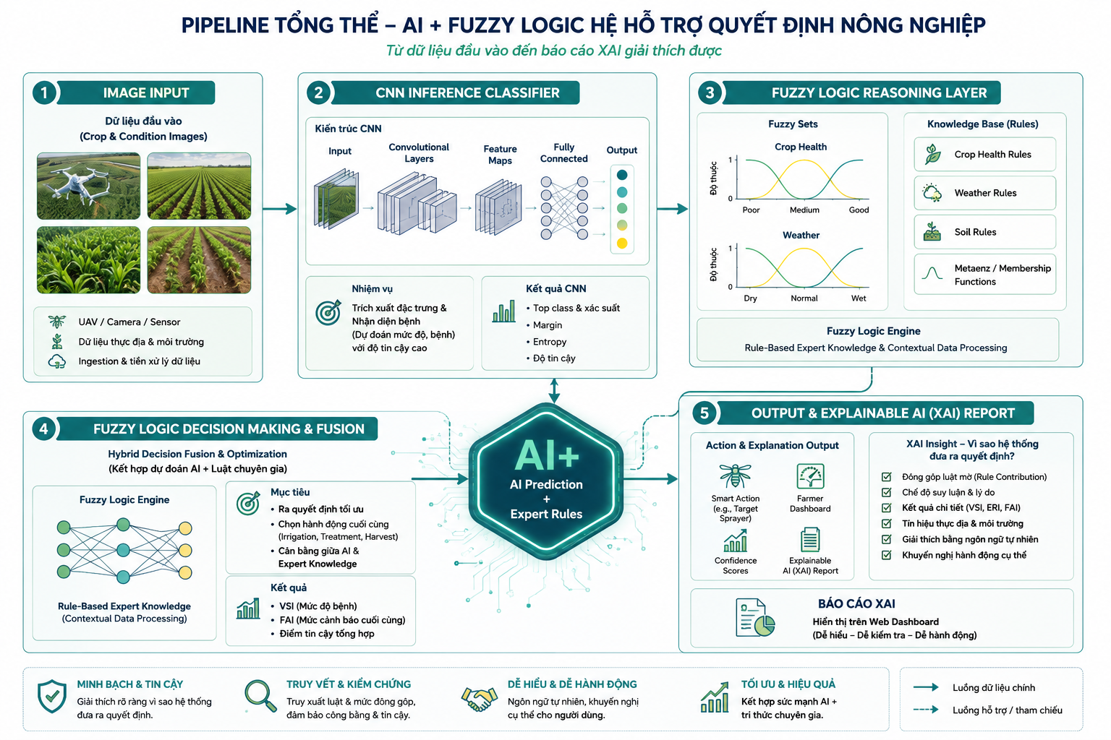
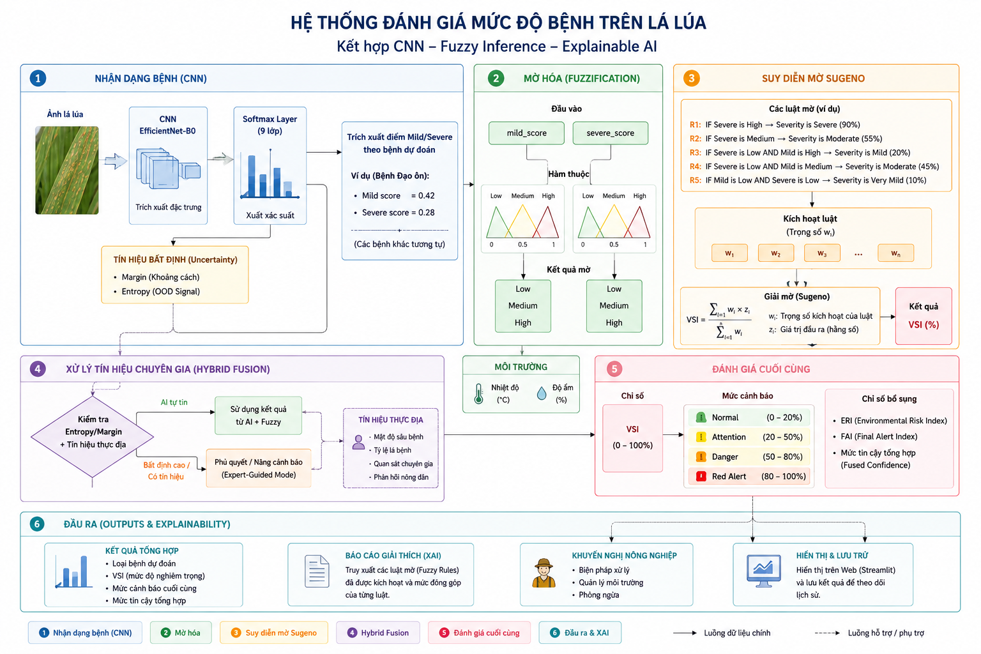
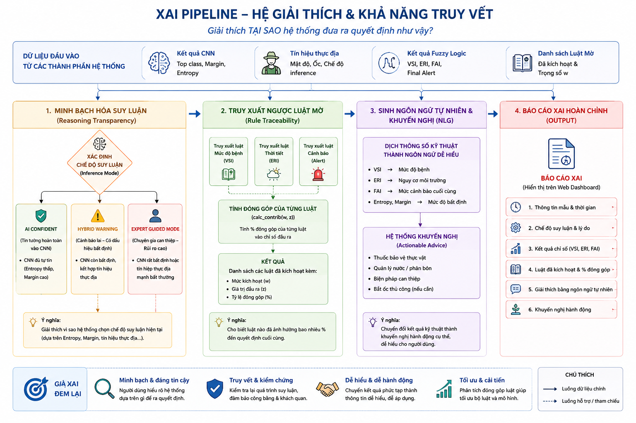
Kiến Trúc Tổng Thể Bài Toán
Hệ thống không chỉ dự đoán bệnh mà còn giải thích được quá trình ra quyết định, giúp tăng tính minh bạch, độ tin cậy và khả năng hỗ trợ ra quyết định trong nông nghiệp thông minh.
Nhóm 14 | Hệ Thống Thông Minh | ĐH Thủy Lợi

Slide 6
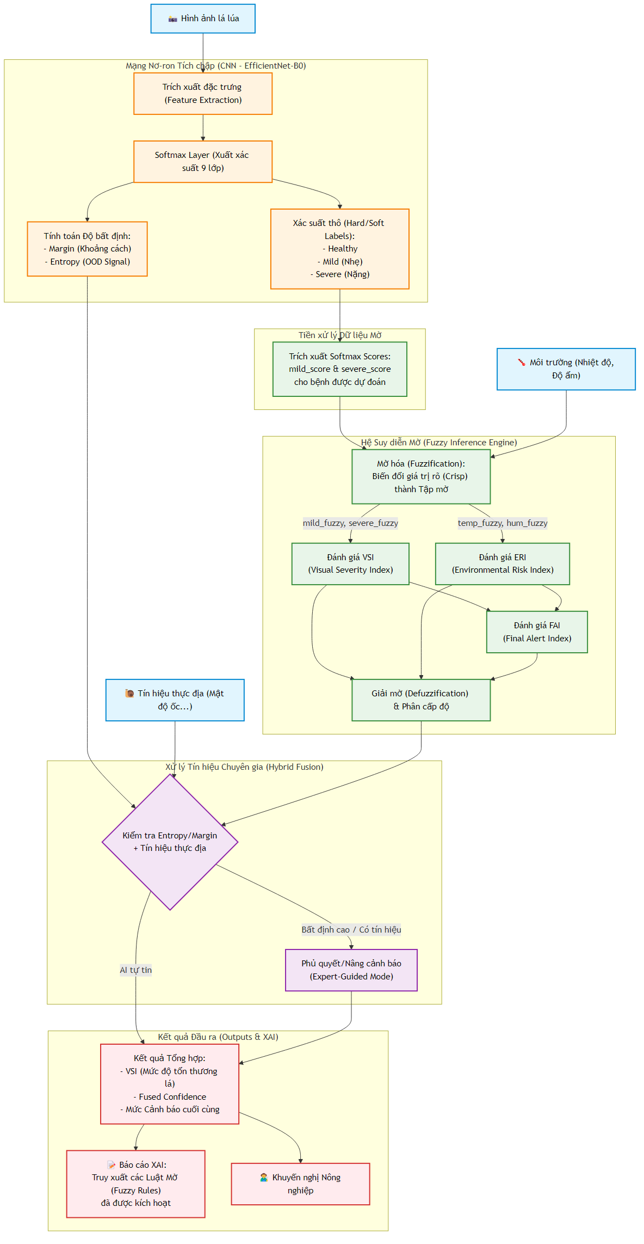
Kiến Trúc Tổng Thể Bài Toán
Perception Layer: CNN (EfficientNet-B0) nhận dạng bệnh.
Reasoning Layer: Fuzzy Inference đánh giá mức độ nghiêm trọng.
Uncertainty Handling: Entropy/Margin + Expert-Guided Mode.
Explainability Layer: Truy xuất luật mờ và sinh báo cáo XAI.
Nhóm 14 | Hệ Thống Thông Minh | ĐH Thủy Lợi

Slide 7
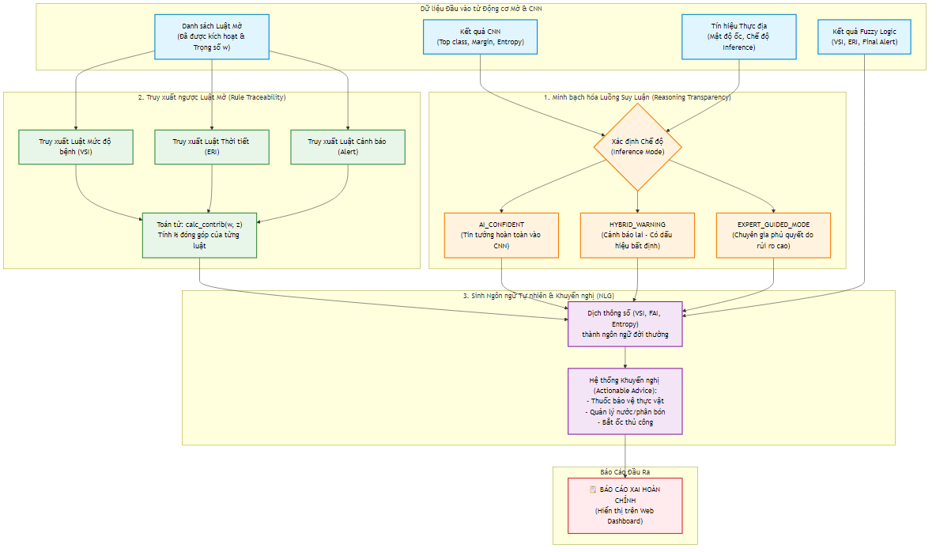
Kiến Trúc Tổng Thể Bài Toán
Hệ thống cung cấp khả năng giải thích ở ba mức: minh bạch hóa suy luận (Reasoning Transparency), truy vết luật mờ (Rule Traceability) và giải thích bằng ngôn ngữ tự nhiên (Natural Language Explanation)
Nhóm 14 | Hệ Thống Thông Minh | ĐH Thủy Lợi

Slide 8
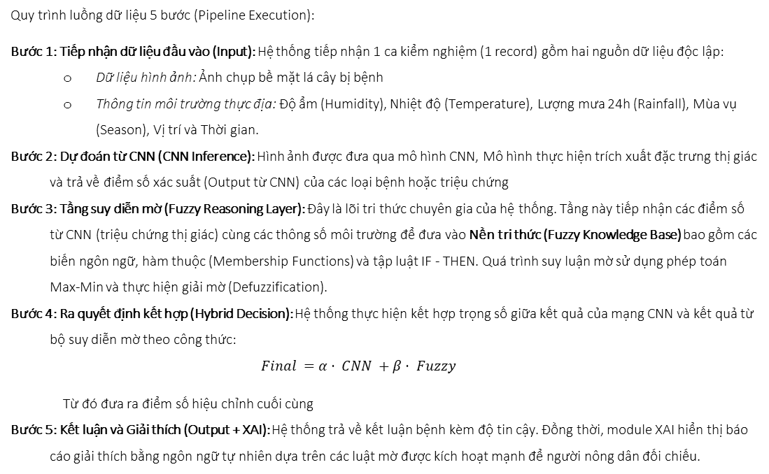
Kiến Trúc Tổng Thể Bài Toán
Quy trình luồng dữ liệu 5 bước (Pipeline Execution):
Bước 1: Tiếp nhận dữ liệu đầu vào (Input): Hệ thống tiếp nhận 1 ca kiểm nghiệm (1 record) gồm hai nguồn dữ liệu độc lập:
Dữ liệu hình ảnh: Ảnh chụp bề mặt lá cây bị bệnh
Thông tin môi trường thực địa: Độ ẩm (Humidity), Nhiệt độ (Temperature), Lượng mưa 24h (Rainfall), Mùa vụ (Season), Vị trí và Thời gian.
Bước 2: Dự đoán từ CNN (CNN Inference): Hình ảnh được đưa qua mô hình CNN, Mô hình thực hiện trích xuất đặc trưng thị giác và trả về điểm số xác suất (Output từ CNN) của các loại bệnh hoặc triệu chứng
Bước 3: Tầng suy diễn mờ (Fuzzy Reasoning Layer): Đây là lõi tri thức chuyên gia của hệ thống. Tầng này tiếp nhận các điểm số từ CNN (triệu chứng thị giác) cùng các thông số môi trường để đưa vào Nền tri thức (Fuzzy Knowledge Base) bao gồm các biến ngôn ngữ, hàm thuộc (Membership Functions) và tập luật IF - THEN. Quá trình suy luận mờ sử dụng phép toán Max-Min và thực hiện giải mờ (Defuzzification).
Bước 4: Ra quyết định kết hợp (Hybrid Decision): Hệ thống thực hiện kết hợp trọng số giữa kết quả của mạng CNN và kết quả từ bộ suy diễn mờ theo công thức:
$$Final =α⋅ CNN +β⋅ Fuzzy$$
Từ đó đưa ra điểm số hiệu chỉnh cuối cùng
Bước 5: Kết luận và Giải thích (Output + XAI): Hệ thống trả về kết luận bệnh kèm độ tin cậy. Đồng thời, module XAI hiển thị báo cáo giải thích bằng ngôn ngữ tự nhiên dựa trên các luật mờ được kích hoạt mạnh để người nông dân đối chiếu.
Nhóm 14 | Hệ Thống Thông Minh | ĐH Thủy Lợi

Slide 9
Nguồn Dữ Liệu & Dataset
🗂 Tên Dataset:
Severity-Based Rice Leaf Diseases
9 Lớp Bệnh Trong Dataset
Healthy
🌾 Đối tượng:
Lúa (Rice) — cây trồng chiến lược
Mild Blast
Severe Blast
📸 Số lượng lớp:
9 lớp bệnh (Severity-based)
Mild Bacterial Blight
Severe Bacterial Blight
🤖 Mô hình CNN:
EfficientNet-B0 (Transfer Learning)
Mild Brownspot
Severe Brownspot
📡 Dữ liệu môi trường:
Nhiệt độ (°C), Độ ẩm (%), Lượng mưa 24h, Mùa vụ
Mild Tungro
Severe Tungro
Nhóm 14 | Hệ Thống Thông Minh | ĐH Thủy Lợi

Slide 10
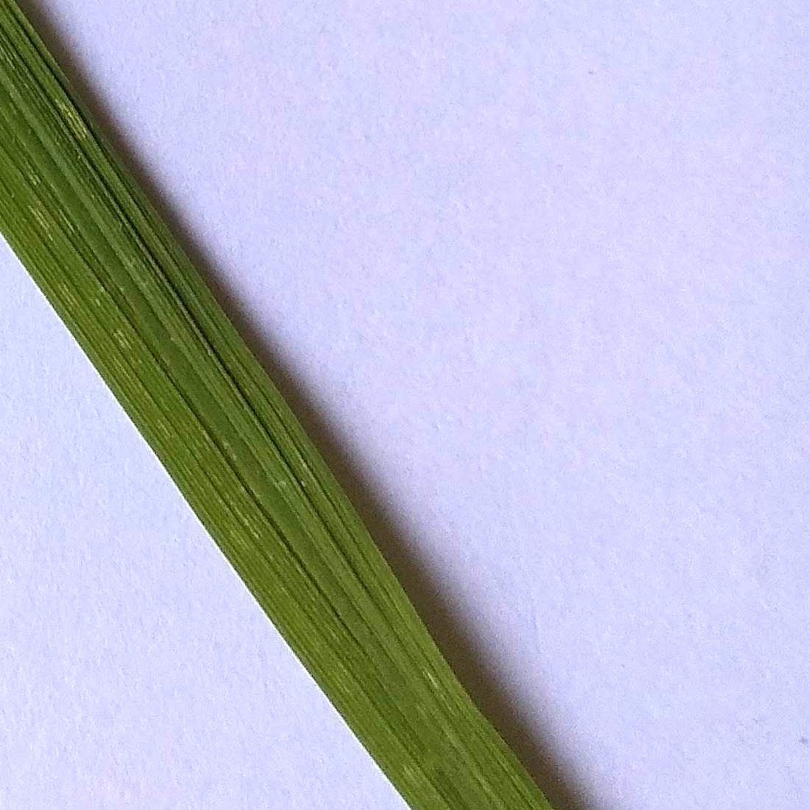
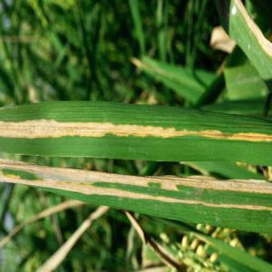
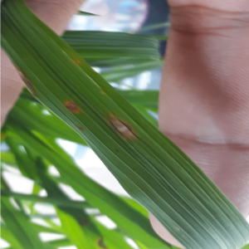
Nguồn Dữ Liệu & Dataset
🗂 Tên Dataset:
Severity-Based Rice Leaf Diseases
9 Lớp Bệnh Trong Dataset
Healthy
🌾 Đối tượng:
Lúa (Rice) — cây trồng chiến lược
Mild Blast
Severe Blast
📸 Số lượng lớp:
9 lớp bệnh (Severity-based)
Mild Bacterial Blight
Severe Bacterial Blight
🤖 Mô hình CNN:
EfficientNet-B0 (Transfer Learning)
Mild Brownspot
Severe Brownspot
📡 Dữ liệu môi trường:
Nhiệt độ (°C), Độ ẩm (%), Lượng mưa 24h, Mùa vụ
Mild Tungro
Severe Tungro
Nhóm 14 | Hệ Thống Thông Minh | ĐH Thủy Lợi

Slide 11
Tiền Xử Lý Dữ Liệu
🖼 Xử Lý Ảnh (CNN Input)
🔢 Xử Lý Dữ Liệu Mờ (Fuzzy Input)
1
Resize
1
Thu thập thông số
Resize ảnh về 224×224 px (EfficientNet-B0)
Nhiệt độ, Độ ẩm, Lượng mưa, Mùa vụ
2
Kiểm tra & Làm sạch
2
Normalize
Loại bỏ giá trị ngoại lệ (outlier), điền khuyết
Chuẩn hóa pixel về [0,1] theo ImageNet mean/std
3
Chuẩn hóa phạm vi
3
Data Augmentation
Độ ẩm [0–100%], Nhiệt độ [0–45°C]…
Random flip, rotation, color jitter để tăng dữ liệu
4
Mờ hóa (Fuzzification)
Ánh xạ giá trị rõ → mức độ thuộc tập mờ μ ∈ [0,1]
4
ToTensor
5
Linguistic Labels
Chuyển ảnh PIL sang PyTorch Tensor
LOW / MEDIUM / HIGH dùng hàm tam giác, hình thang
Nhóm 14 | Hệ Thống Thông Minh | ĐH Thủy Lợi

Slide 12
Xây Dựng Mô Hình – Pipeline Hybrid CNN + Fuzzy
Input
(Ảnh + Môi trường)
CNN
EfficientNet-B0
Fuzzy
Inference
Hybrid
Decision
Output
+ XAI
Final Score = α × CNN_Score + β × Fuzzy_Score
🤖 Mô Hình 1: EfficientNet-B0 (CNN)
🧠 Mô Hình 2: Fuzzy Inference System (Mamdani)
Transfer Learning từ ImageNet
Phân loại 9 lớp bệnh lúa
Đầu ra: Softmax probability vector
Validation Accuracy: 92.04%
Macro F1-score: 0.9190
Biến đầu vào: CNN Score, Độ ẩm, Nhiệt độ
Biến đầu ra: Diagnostic Confidence, ERI, VSI
Cơ sở luật: IF-THEN (Luật R1, R2, R3…)
Defuzzification: Centroid Method
Giải thích bằng ngôn ngữ tự nhiên
Nhóm 14 | Hệ Thống Thông Minh | ĐH Thủy Lợi

Slide 13
Fuzzy Inference System – Thiết Kế Chi Tiết
Biến Ngôn Ngữ (Linguistic Variables)
Từ CNN (Triệu chứng thị giác)
Từ Môi trường
Đầu ra (Output)
• BrownSpot – Đốm nâu
• Humidity – Độ ẩm (%)
• Diagnostic Confidence – Độ tin cậy
• MoldTexture – Kết cấu nấm mốc
• Temperature – Nhiệt độ (°C)
• VSI – Visual Severity Index
• YellowEdge – Rìa lá vàng
• Rainfall_24h – Lượng mưa 24h
• ERI – Environmental Risk Index
• LeafYellowing – Vàng lá
• Season – Mùa vụ
• FAI – Fuzzy Adjustment Index
• HoleDamage – Lá bị thủng
Cơ Sở Luật Mờ Chuyên Gia (Fuzzy Rule Base)
R1
[Apple Scab (Ghẻ sẹo)] IF BrownSpot = HIGH AND Humidity = HIGH AND Temperature = MEDIUM → THEN Scab = HIGH
R2
[Rust (Gỉ sắt)] IF MoldTexture = HIGH AND Humidity = HIGH → THEN Rust = HIGH
R3
[Sunburn (Cháy nắng)] IF YellowEdge = HIGH AND Temperature = HIGH AND Humidity = LOW → THEN Sunburn = HIGH
Nhóm 14 | Hệ Thống Thông Minh | ĐH Thủy Lợi

Slide 14
Kết Quả – Đánh Giá Hệ Thống
📊 Hiệu Năng Mô Hình EfficientNet-B0
🧠 Kết Quả Suy Diễn Mờ – Ca Thử Nghiệm
92.04%
0.9190
0.9191
Đầu vào: Ảnh BLAST9_087.jpg | 28°C | 85% Humidity
CNN: Mild Blast
97.47%
Validation
Accuracy
Macro
F1-Score
Weighted
F1-Score
Diagnostic Confidence
95 / 100
Environmental Risk (ERI)
85 / 100
Visual Severity (VSI)
20 / 100
Fuzzy Adjustment (FAI)
40 / 100
⚠ Kết Luận & Khuyến Nghị Tự Động:
Bệnh Đạo Ôn Lá (Rice Blast) – Mức nhẹ
Môi trường ẩm ướt 28°C, 85% → Nguy cơ bùng phát cao
Dùng Tricyclazole, Fenoxanil. Tránh bón đạm thêm.
Nhóm 14 | Hệ Thống Thông Minh | ĐH Thủy Lợi

Slide 15
Demo – Giao Diện Hệ Thống
[ DEMO STREAMLIT WEB APP ]
🛠 Công Nghệ Sử Dụng
📤 Upload Ảnh Lá Cây
Python 3.10+
Ngôn ngữ chính
PyTorch
Xây dựng CNN
🌡 Nhập thông số môi trường (Nhiệt độ, Độ ẩm)
TorchVision
EfficientNet-B0
▶ Chạy phân tích CNN + Fuzzy
scikit-learn
Đánh giá mô hình
📋 Kết quả phân loại bệnh & Độ tin cậy
Streamlit
Giao diện Web Demo
💡 Báo cáo XAI – Luật mờ kích hoạt
NumPy / Pandas
Xử lý dữ liệu
Pillow (PIL)
Xử lý ảnh đầu vào
📝 Khuyến nghị nông nghiệp tự động
JSON
Lưu báo cáo XAI
Explainable AI (XAI) enabled
Nhóm 14 | Hệ Thống Thông Minh | ĐH Thủy Lợi

Slide 16
Kết Luận & Hướng Phát Triển
✅
💡
🚀
Đã đạt được
Đóng góp chính
Hướng phát triển
Xây dựng thành công hệ thống Hybrid CNN + Fuzzy. Accuracy 92.04%, F1-score 0.919 trên 9 lớp bệnh lúa.
Tích hợp XAI qua luật mờ IF-THEN ngôn ngữ tự nhiên. Hệ thống hiệu chỉnh kết quả CNN theo môi trường thực địa.
Mở rộng sang nhiều loại cây trồng. Tích hợp IoT, camera thực địa. Triển khai mobile app cho nông dân.

Slide 17


